Slide 1
TESTES

Slide 2
TDD
Teste unitário –
Classes
metodos
Teste

Slide 3
Class Foo(object):
def lish(self):
def soma(a, b):
return print(a + b)
assert 5 == soma(1, 4)

Slide 4
Solids
Metodo deve ter uma única linha(enxuto)
Principio de Responsabilidade única
Uma classe deve ter uma única responsabilidade, vc tem que perguntar que problema vc resolve se responder vários problemas esta errada

Slide 5
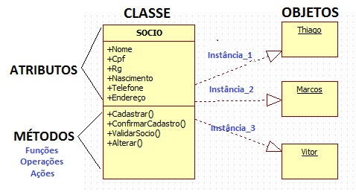
Que é um objeto
INSTANCIAS
Campos
Campos
Procedimentos

Slide 6
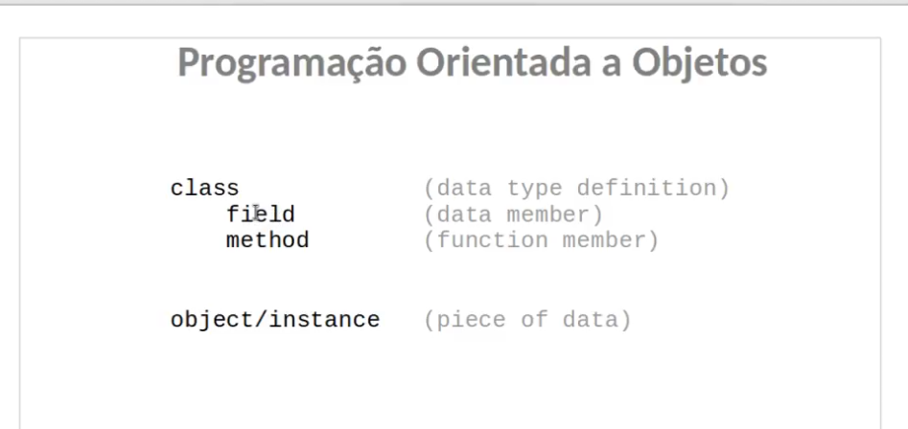

Slide 7
Classe
Class Foo(object):
(Defino uma classe foo e sempre referencio a um object) Boas Praticas
def lish(self):
(Defino uma função ou método coloco self para apontar o objeto da classe)
>> f = Foo():
(f é um objeto instanciado da classe Foo, Copio a classe para f )
>> f. lish():
(Chamo a função lish() dentro do objeto f instanciado a partir da classe Foo)

